Slide 1

习题 21.3
R·九年级上册

Slide 2
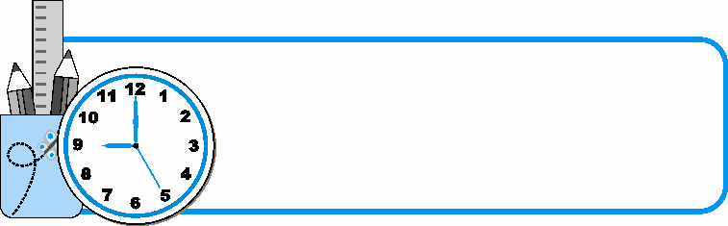

复习巩固
1.解下列方程:
（1）x²+10x + 21 = 0 ； （2）x² － x － 1 = 0；
（3）3x² + 6x － 4 = 0； （4）3x²(x + 1) = 3x + 3 ；
（5）4x²－4x +1 = x²+6x+9 ； （6） 7x²－ x － 5 = 0.

Slide 3
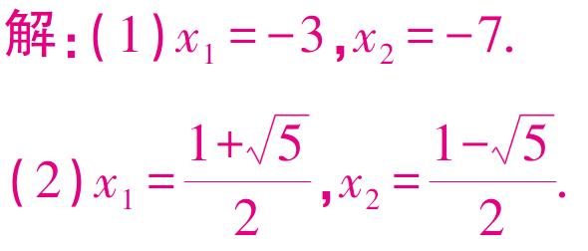
（1）x²+10x + 21 = 0 ； （2）x² － x － 1 = 0；

Slide 4
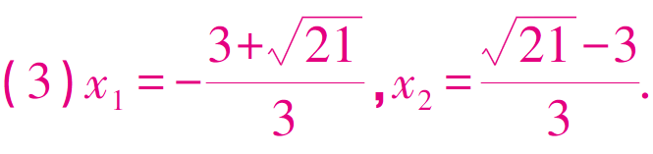

（3）3x² + 6x － 4 = 0； （4）3x²(x + 1) = 3x + 3 ；

Slide 5
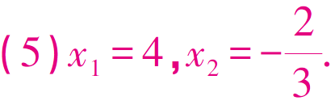
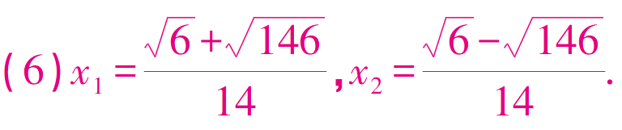
（5）4x²－4x +1 = x²+6x+9 ； （6） 7x²－ x － 5 = 0.

Slide 6
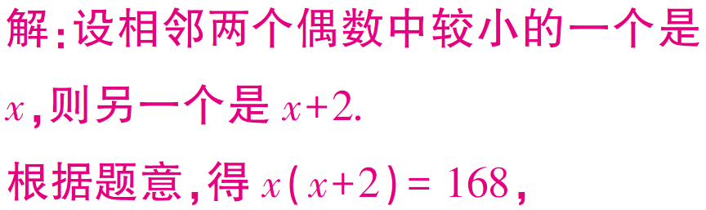
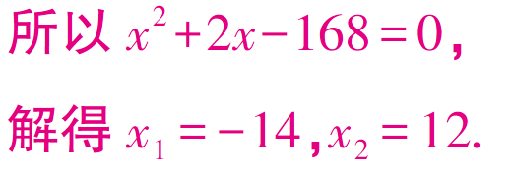
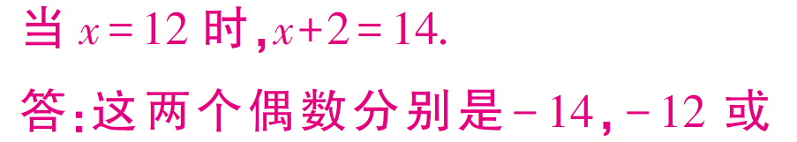

2. 两个相邻偶数的积是168. 求这两个偶数。

Slide 7
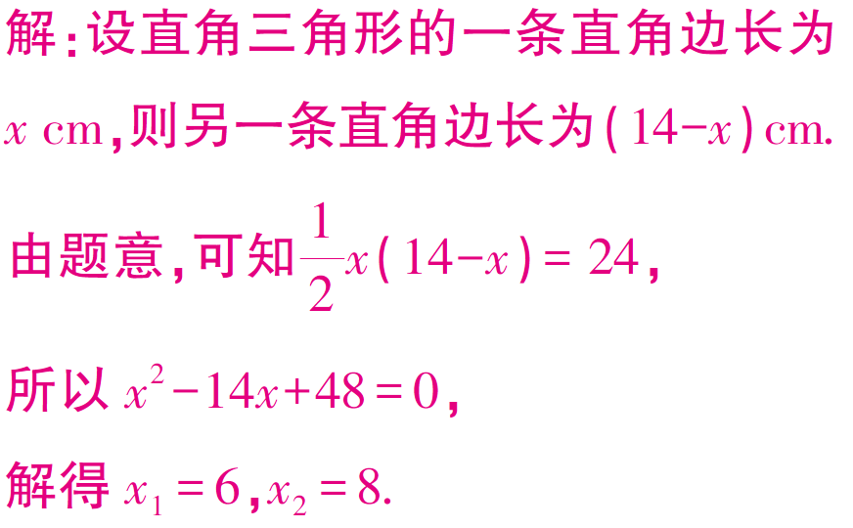
3.一个直角三角形的两条直角边的和是14 cm，面积是24 cm². 求两条直角边的长.

Slide 8
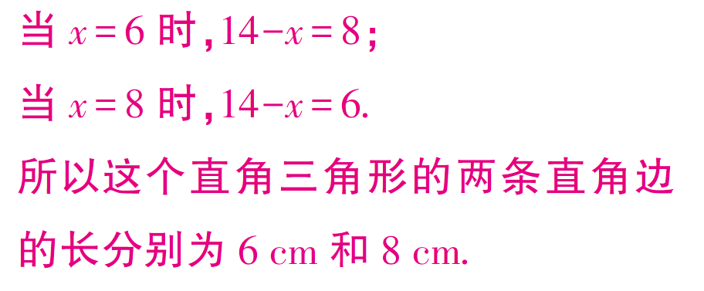

Slide 9
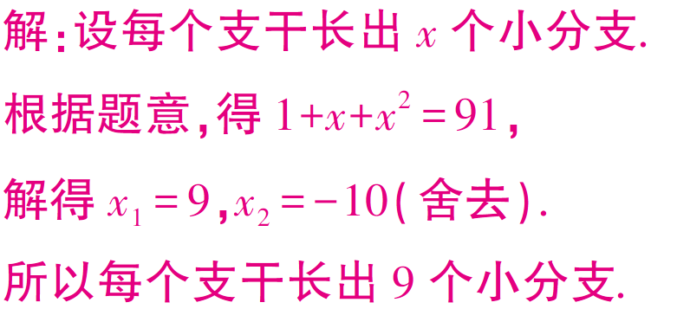
综合运用
4.某种植物的主干长出若干数目的支干，每个支干又长出同样数目的小分支，主干、支干和小分支的总数是91， 每个支干长出多少小分支?

Slide 10
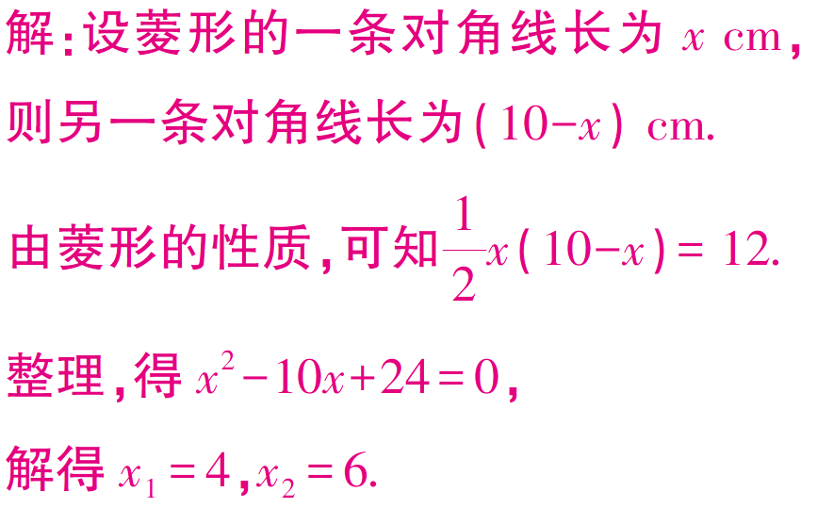
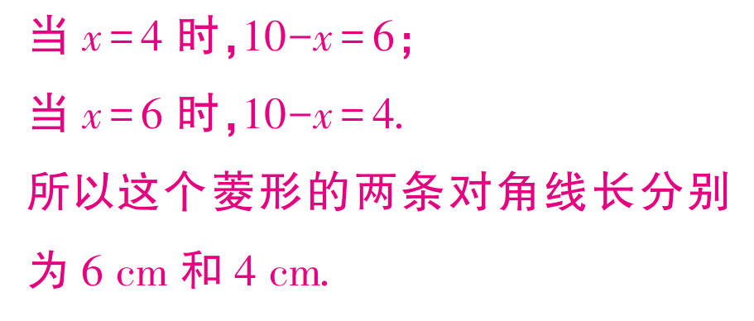
5.一个菱形两条对角线长的和是10cm，面积是12 cm². 求菱形的周长.

Slide 11
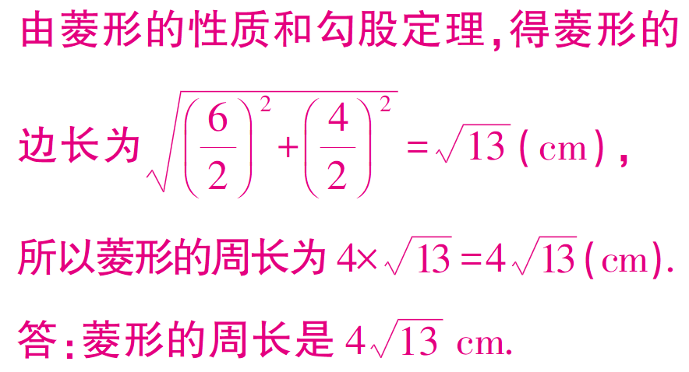

Slide 12
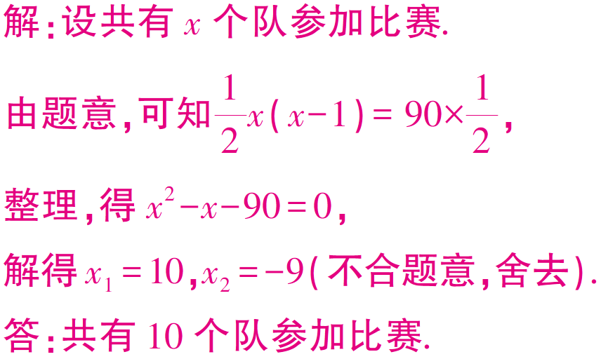
6. 参加足球联赛的每两队之间都进行两场比赛，共要比赛90场，共有多少个队参加比赛?

Slide 13

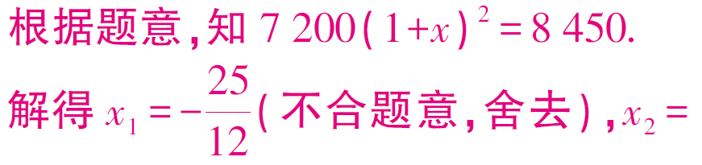
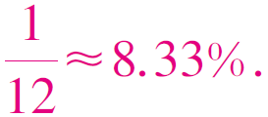

7.青山村种的水稻2010年平均每公顷产7 200 kg， 2012年平均每公顷产8 450 kg.求水稻每公顷产量的年平均增长率.

Slide 14
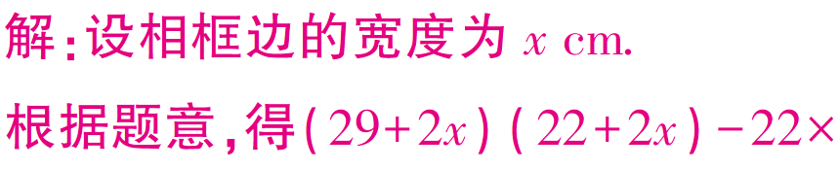
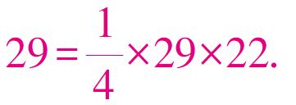

8.要为一幅长29 cm，宽22 cm的照片配一个相框，要求相框的四条边宽度相等，且相框所占面积为照片面积的四分之一，相框边的宽度应是多少厘米(结果保留小数点后一位)？

Slide 15
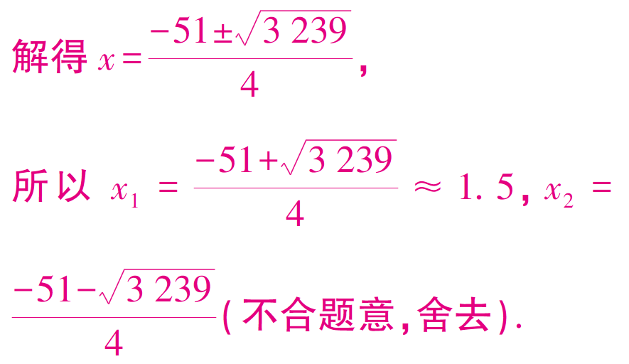


Slide 16
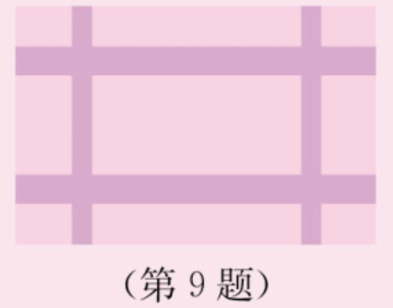
拓广探索
9.如图，要设计一幅宽20 cm，长30 cm的图案，其中有两横两竖的彩条，横、竖彩条的宽度比为3∶2.如果要使彩条所占面积是图案面积的四分之一，应如何设计彩条的宽度(结果保留小数点后一位)？

Slide 17
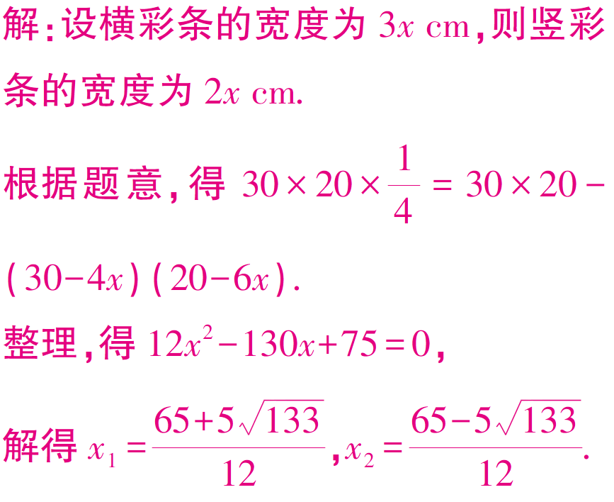

Slide 18
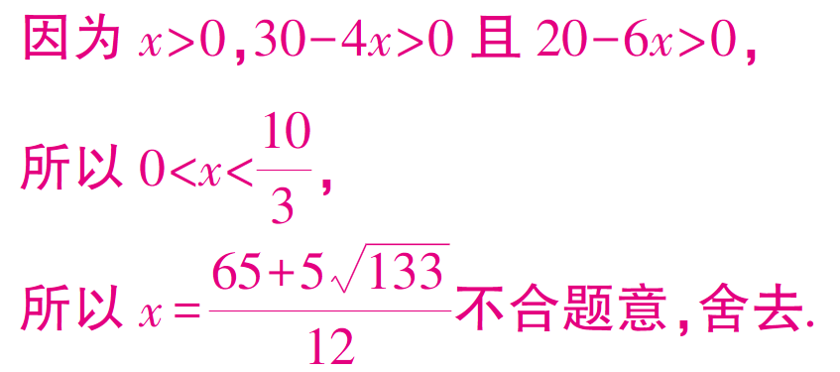
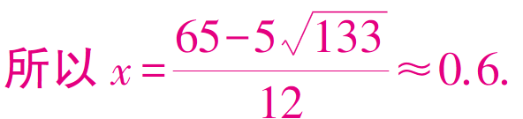

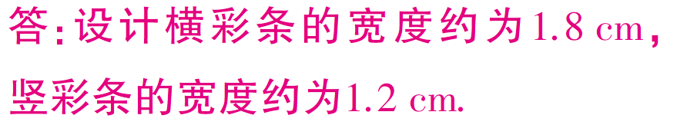

Slide 19
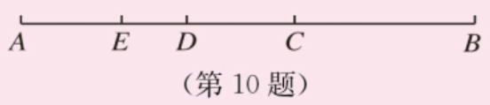
10. 如图，线段AB的长为1.
线段AB上的点C满足关系式AC²=BC·AB，求线段AC的长度；
线段AC上的点D满足关系式AD²=CD·AC，求线段AD的长度；
线段AD上的点E满足关系式AE² = DE·AD，求线段AE的长度.
上面各小题的结果反映了什么规律?

Slide 20
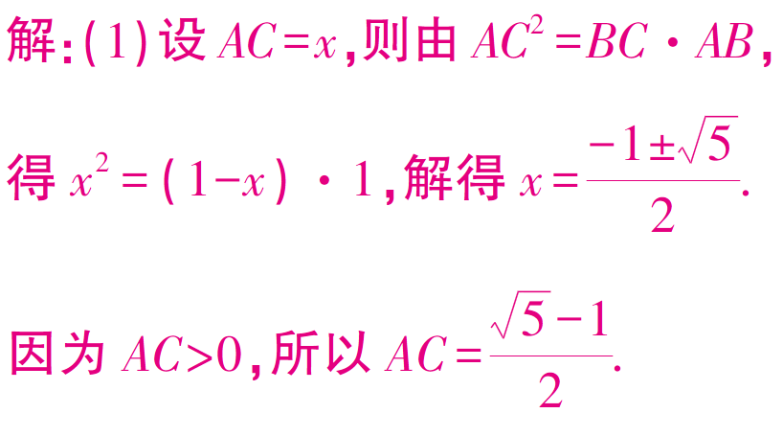

Slide 21
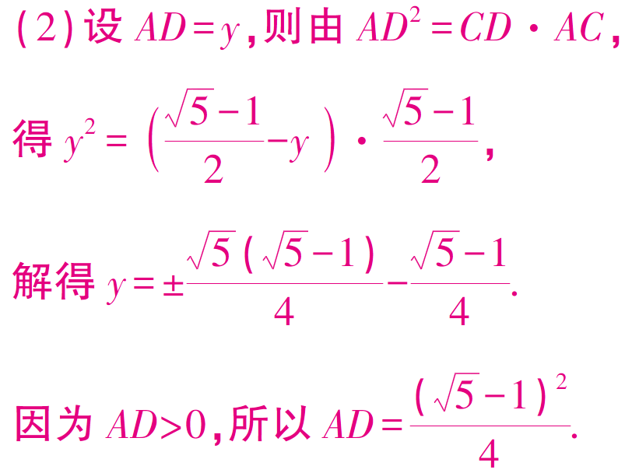

Slide 22
